Slide 1
проект по теме «Мы – наследники Победы»
Филиал МБДОУ– детского сада «Детство» детский сад №516
ПРЕДСТАВЛЯЕТ…
«К годовщине Дня народного подвига по формированию Уральского добровольческого танкового корпуса!»
для участия в Городском конкурсе
«Родина – моя Россия!»
для воспитанников 6-7 лет муниципальных дошкольных образовательных организаций города Екатеринбурга
Авторы: Воспитанники подготовительной к школе группы
Таланова Татьяна Дмитриевна, воспитатель

Slide 2
Технологическая карта проекта
Тип проекта: познавательно-исследовательский, творческий
Участники проекта: воспитанники подготовительной группы, родители, воспитатель.
Этапы проекта: подготовительный, основной, заключительный.
Методы проекта:
Наглядные: демонстрация наглядного материала (иллюстрации, презентации, просмотр видеоролика);
Словесные: беседы о событиях Великой Отечественной Войны, чтение художественной и научно-популярной литературы;
Практические: изготовление макетов, рисунков, изучение альбомов, книг;
Актуальность: Духовно-нравственное воспитание ребенка начинается с дошкольного возраста. Очень важно прививать ребенку уважительное отношение к историческому прошлому Родины, своего народа. Победа в Великой Отечественной Войне - это духовный подвиг наших отцов, дедов, матерей и бабушек, многие из которых продолжают еще жить рядом с нами, - подвиг, без которого не было бы ни нас с вами, ни России. Один из таких подвигов совершили Уральцы, сформировав «танковый корпус сверхплана» (газета «Уральский рабочий»).
Гипотеза: создание специальных педагогических условий будет способствовать формированию у дошкольников устойчивых представлений о подвиге уральского народа во имя Великой Победы, о вкладе Уральского Добровольческого Танкового Корпуса в Победу в Великой Отечественной Войне

Slide 3
Цель проекта: познакомить детей с историей создания уральского добровольческого танкового корпуса, его значимостью для страны во время Великой Отечественной Войны; воспитание патриотизма, чувства гордости за свой народ и Родину. Задачи проекта: 1. Познакомить с историей уральского добровольческого танкового корпуса, его подвигами в борьбе за свободу Родины; 2. Подвести к восприятию художественных произведений о войне; 3. Формировать нравственно-патриотические качества: храбрость, мужество, стремление защищать свою Родину. 4. Дать детям представления о том, что народ помнит и чтит память героев в Великой Отечественной войны 1941-1945 гг.: в честь героев слагают стихи и песни, воздвигают памятники. 5. Организовать сотрудничество с родителями, оказывать поддержку и содействие семьям в воспитании у дошкольников патриотических чувств. 6. Формировать мнение о недопустимости повторения войны. Основные формы реализации проекта: беседы, организованная образовательная деятельность, мини-выставки, консультации для родителей, показ презентаций, мультипликационных фильмов о войне, видеоклипов.

Slide 4
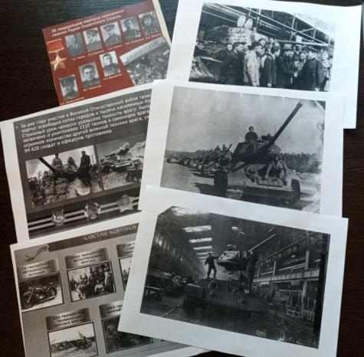
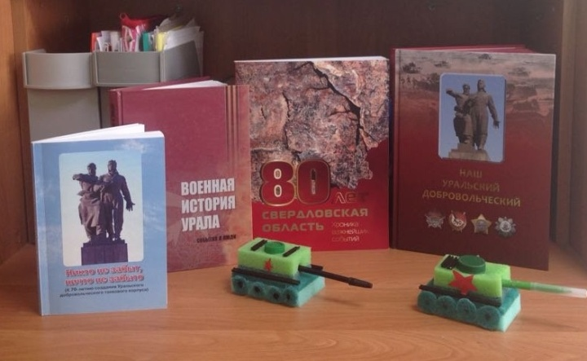
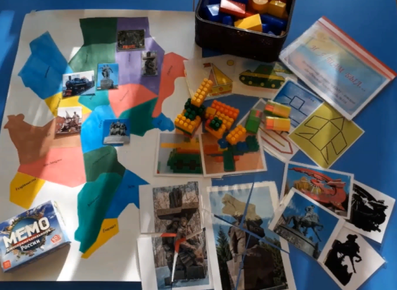
Подготовительный этап
Мероприятия:
· Изучение литературы, новых методик и технологий по вопросам нравственно-патриотического воспитания детей.
· Подбор детской художественной литературы и наглядного материала по теме, а также дидактических игр и пособий, формирование аудио- и медиатеки по тематике проекта.
· Индивидуальное консультирование родителей и привлечение их к сбору и созданию материалов.
· Выявление знаний и представлений детей по теме через организованную совместную деятельность.
Подбор и создание дидактических игр
Подбор
иллюстраций и фото
Подбор литературы

Slide 5
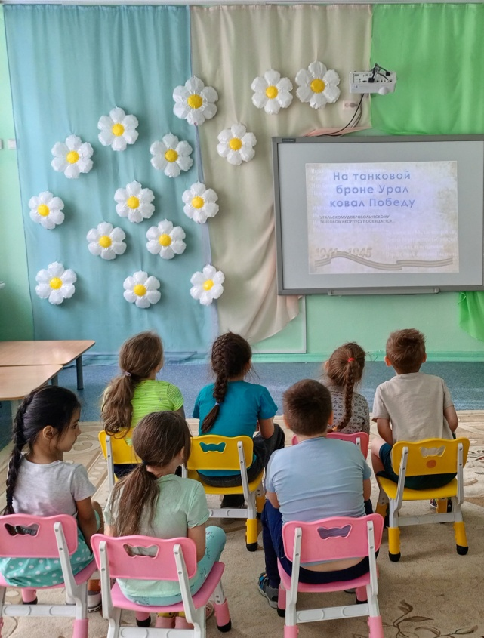
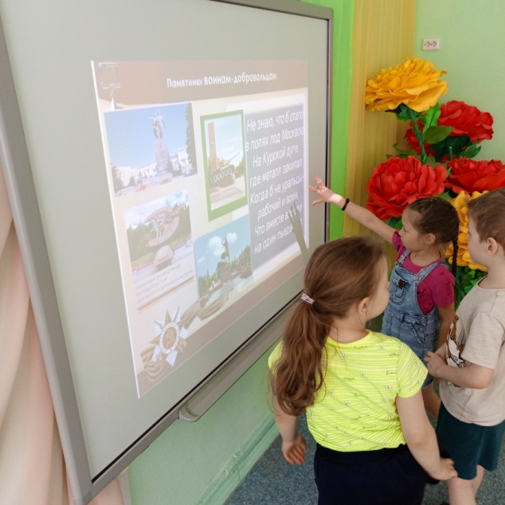
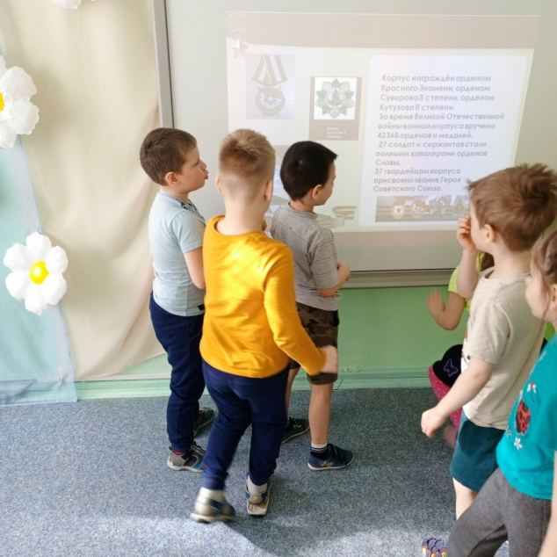
Содержательный этап.
Просмотр презентации об Уральском добровольческом танковом корпусе, игры с использованием ИКТ

Slide 6
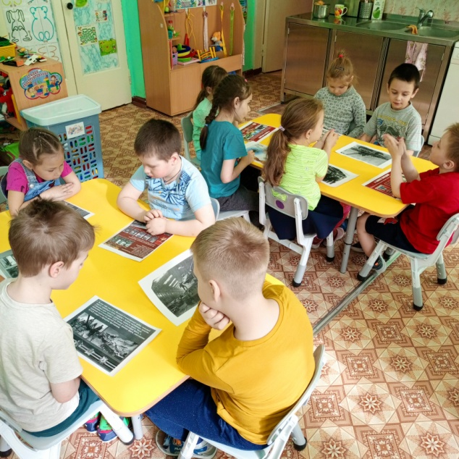
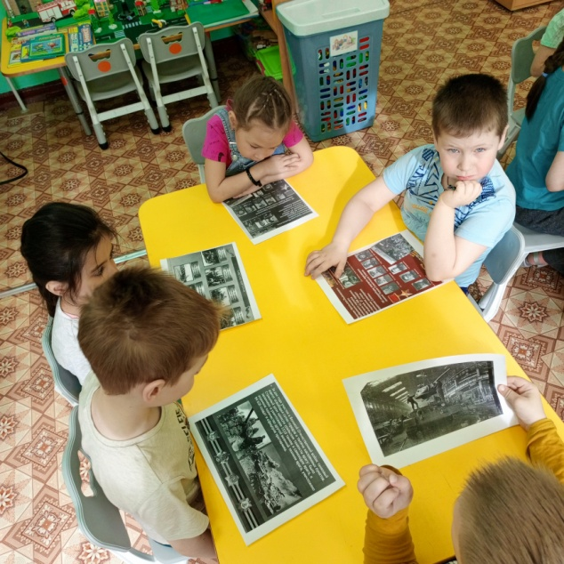
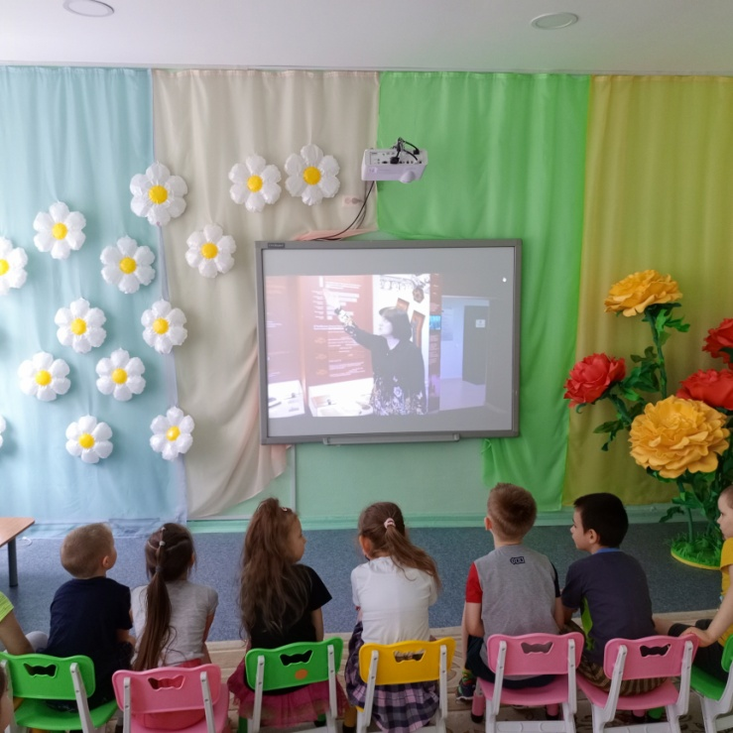
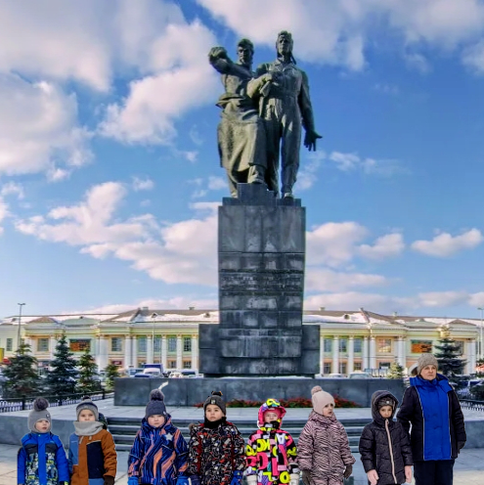
Содержательный этап.
Рассматривание наглядного материала
Виртуальная экскурсия в Центр истории УДТК
Экскурсия к памятнику на Привокзальной площади

Slide 7
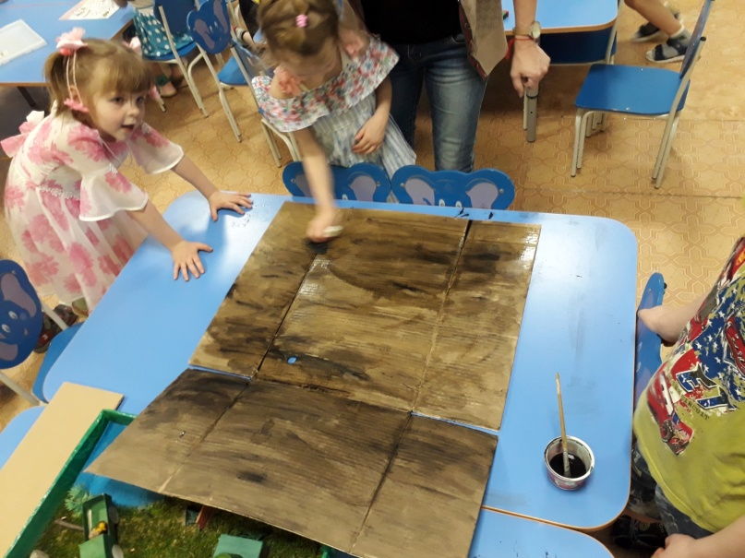
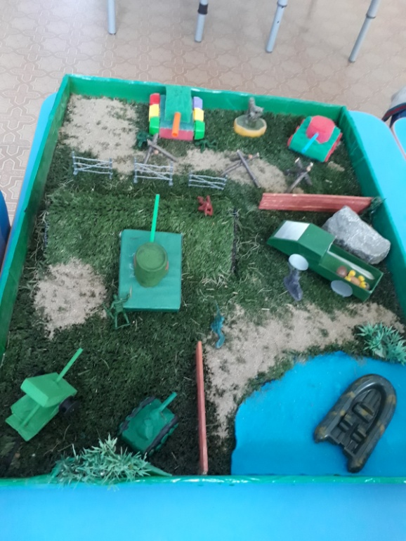
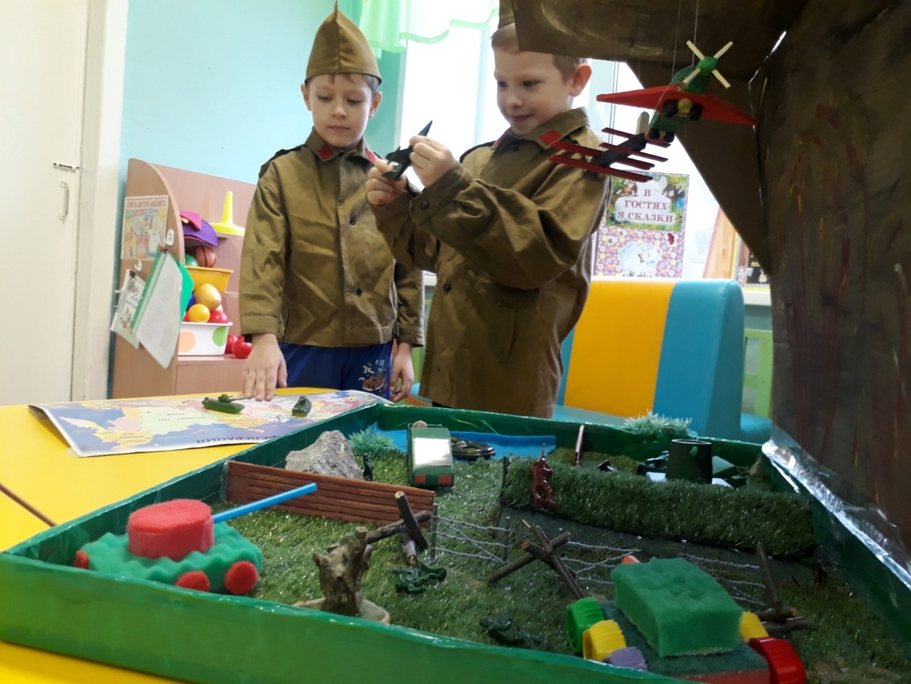
Содержательный этап.
Изготовление макета танкового сражения

Slide 8
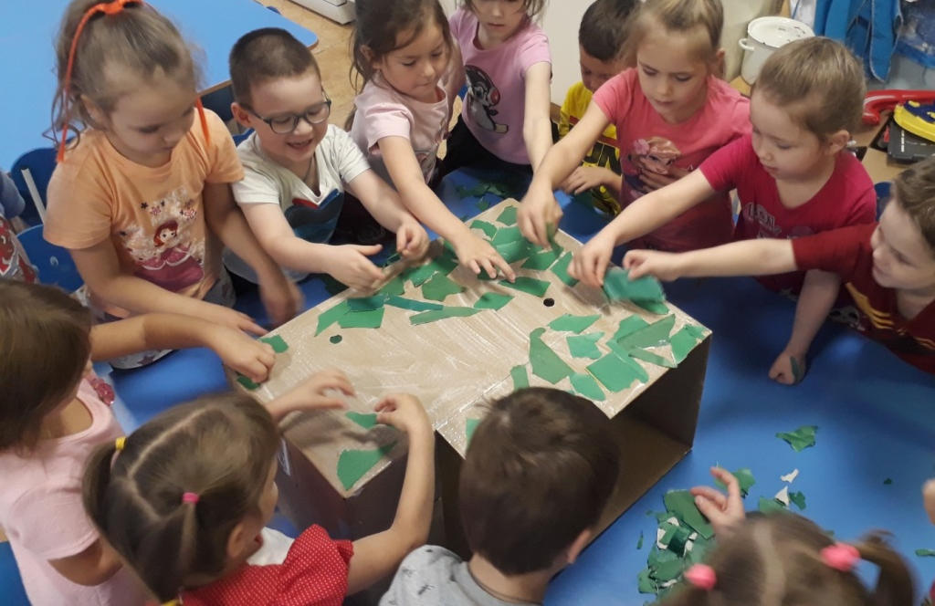
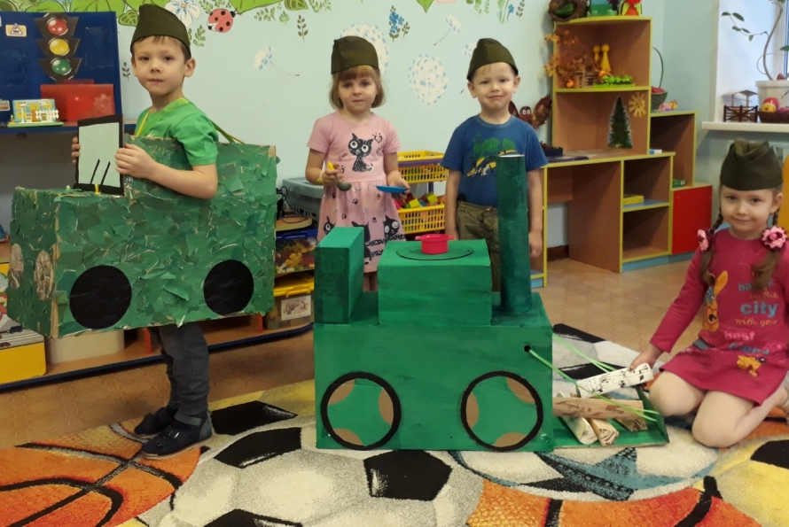
Содержательный этап.
Изготовление макетов для игры
«Полевая кухня»

Slide 9
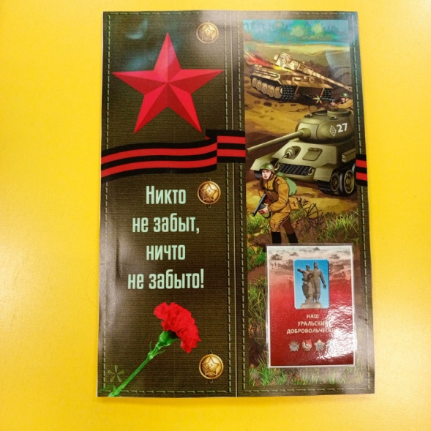
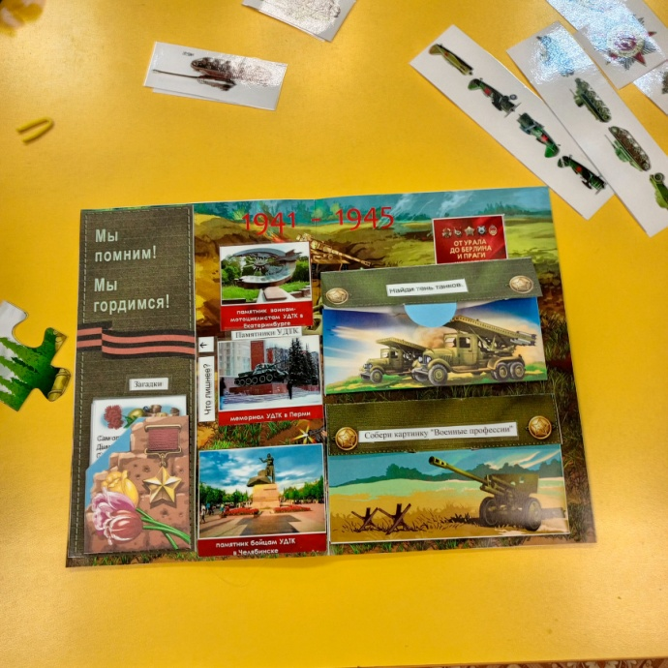
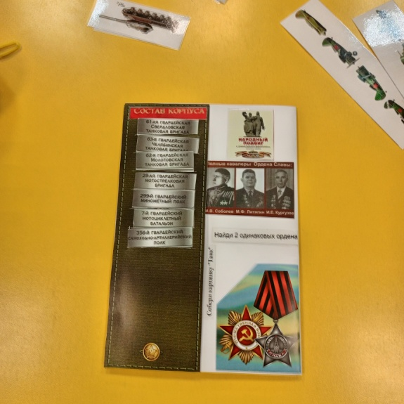
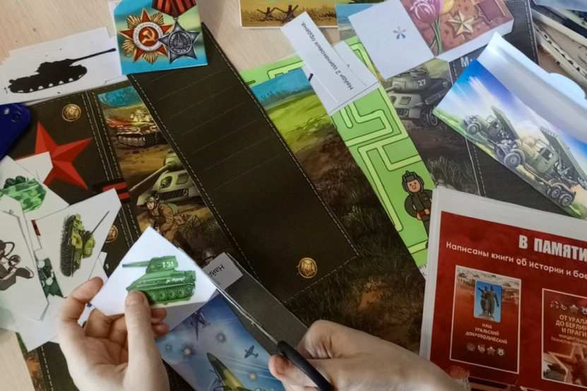
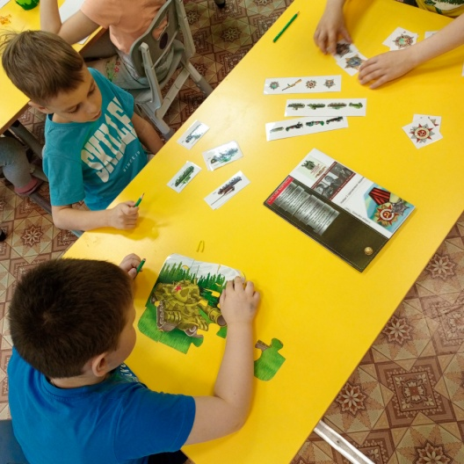
Содержательный этап.
Изготовление лэпбука
«УДТК. Мы помним о Вашем подвиге»

Slide 10
Что мы узнали, занимаясь нашим проектом?
Послушав рассказы воспитателя и просмотрев фильмы, мы узнали как появился УДТК и посвященный ему памятник в Екатеринбурге.
Рассмотрев фотографии памятников УДТК в других городах Урала, мы узнали, что памятник в Екатеринбурге один из самых необычных, т.к. в большинстве городов на постаментах стоят танки.
Узнали, почему УДТК называли «Дивизия черных ножей».
• Вместе с нашими родителями мы посетили музей военной техники в г. Верхней Пышме.
• Исследуя историю Уральского добровольческого танкового корпуса, мы поняли как важно знать историю своей страны и помнить подвиги её героев!

Slide 11
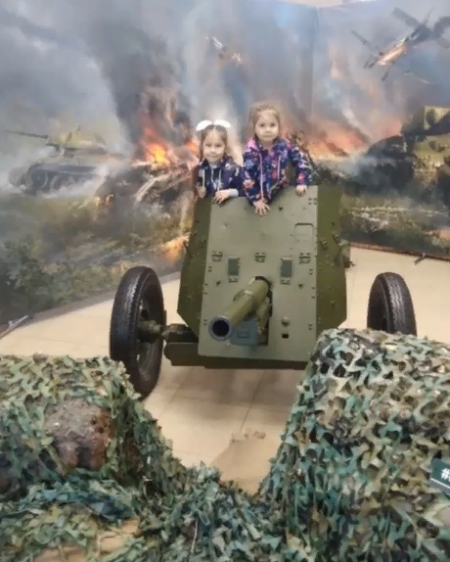
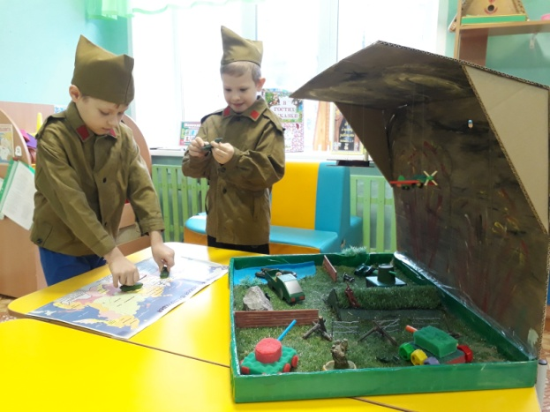
Заключительный этап
На данный момент, собрав все продукты совместной детско-родительской деятельности, мы подобрали много наглядного материала и создали множество различных игровых пособий. Особенно нравится детям использовать макет одного из сражений, ведь каждый ребёнок может почувствовать себя настоящим генералом и управлять воздушными, наземными и подводными войсками...
Мы не собираемся останавливаться на достигнутом - у детей возникло очень много вопросов: "Какие награды давали и за что? В чём отличие ордена и медали? Кому из участников ВОВ еще посвящены памятники на Урале и т.д.". Кроме того, хотелось бы подключить как можно больше родителей к патриотическому воспитанию дошкольников. Поэтому наш проект не заканчивается...

Slide 12
Источники фото и видеоматериалов:
https://youtu.be/scysqjt_8Iw?si=5dufN6T5a-QB3NND
https://museum-nt.ru/content/science/publications/detail.php?ELEMENT_ID=6132
Фото и видео из архива филиала МБДОУ – детского сада «Детство» детского сада №516

